Slide 1
P_GestProj2
merkya

Slide 2
Sommaire
MLD
Création de la base de donnée
Chargement des données
Structure et échantillon de données
GIT
Rôle Belbin
Exemple d’User Story
JDT

Slide 3
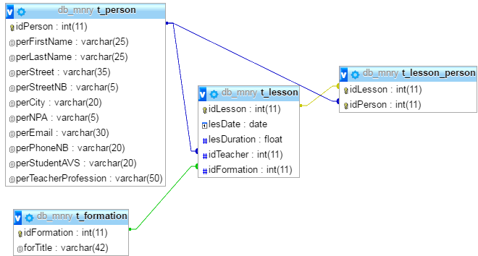
MLD

Slide 4
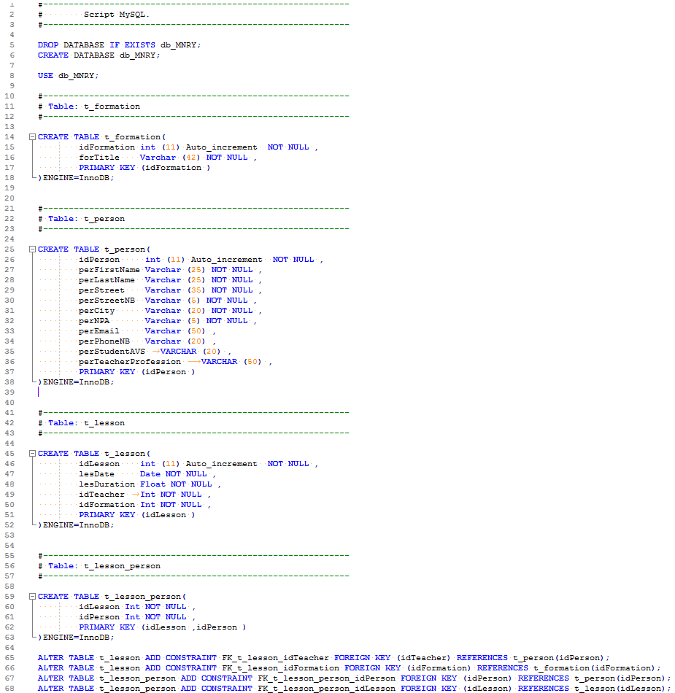
Create DB

Slide 5
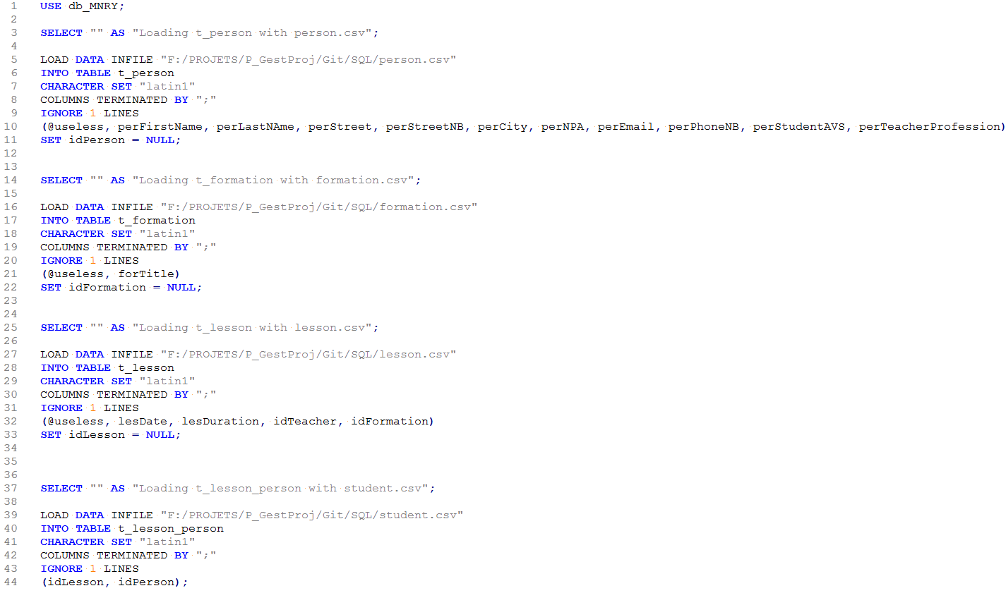
Load Data

Slide 6




Structure et échantillon de données

Slide 7
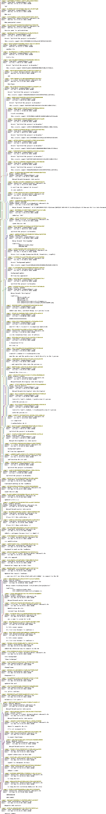
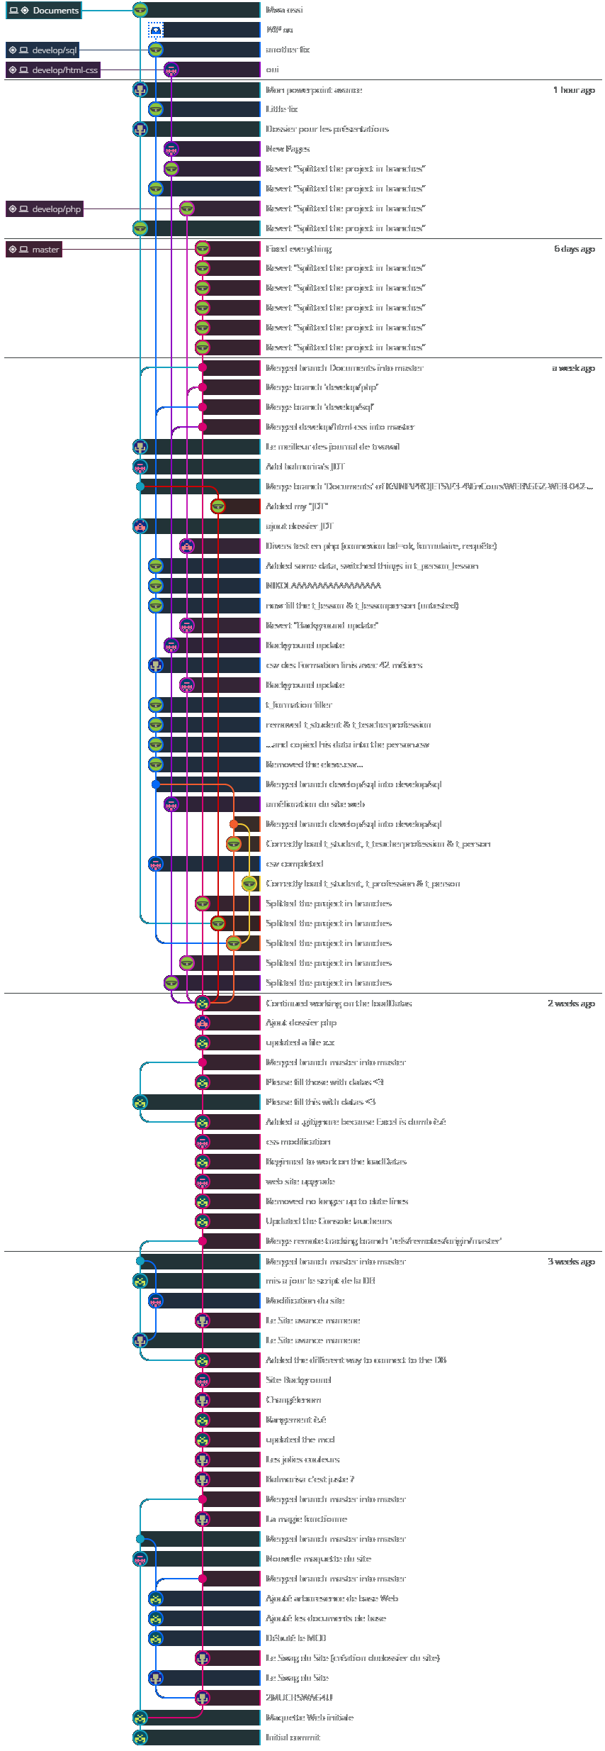
GIT

Slide 8
Rôle Belbin
Réalisateur
Coordinateur

Slide 9
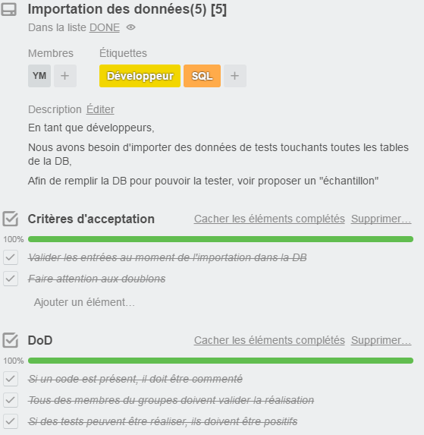
Exemple d’User Story

Slide 10
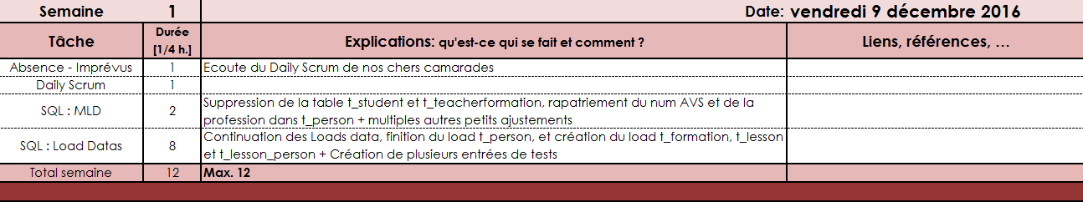
JDT

